Slide 1
项目系统设计与数据库设计
Echo团队

Slide 2
01
功能层次图
目 录
02
类图
CONTENTS
03
表结构设计
04
ER图

Slide 3
01 功能层次图

Slide 4
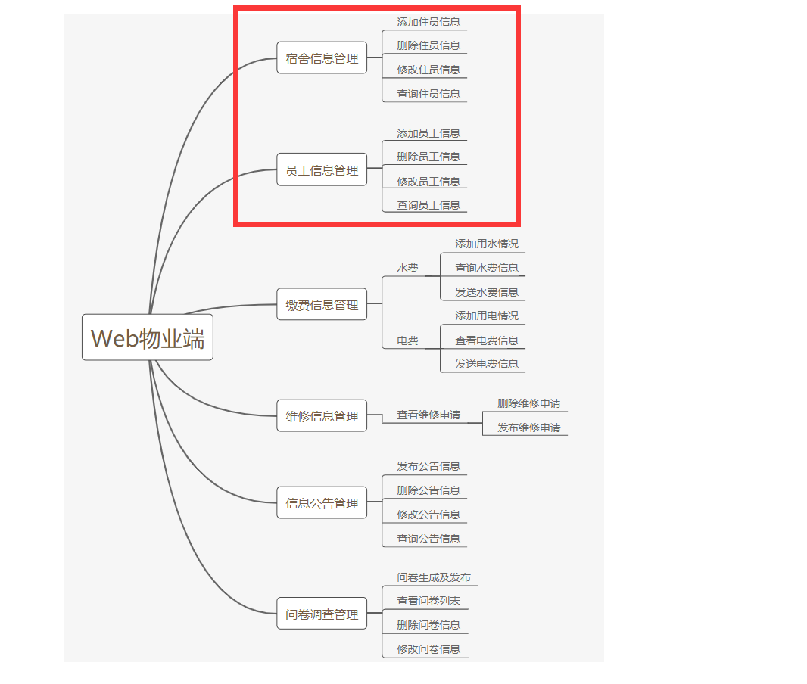
功能层次图——WEB端

Slide 5
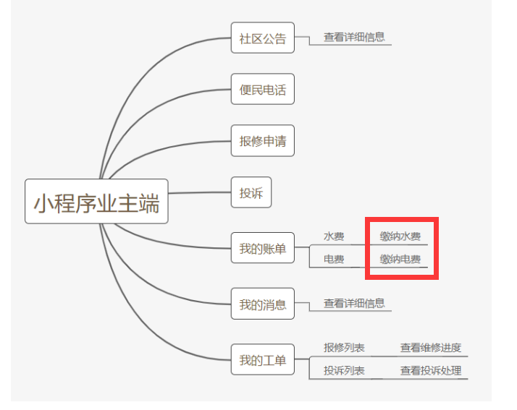
功能层次图——业主端

Slide 6
02 类图

Slide 7
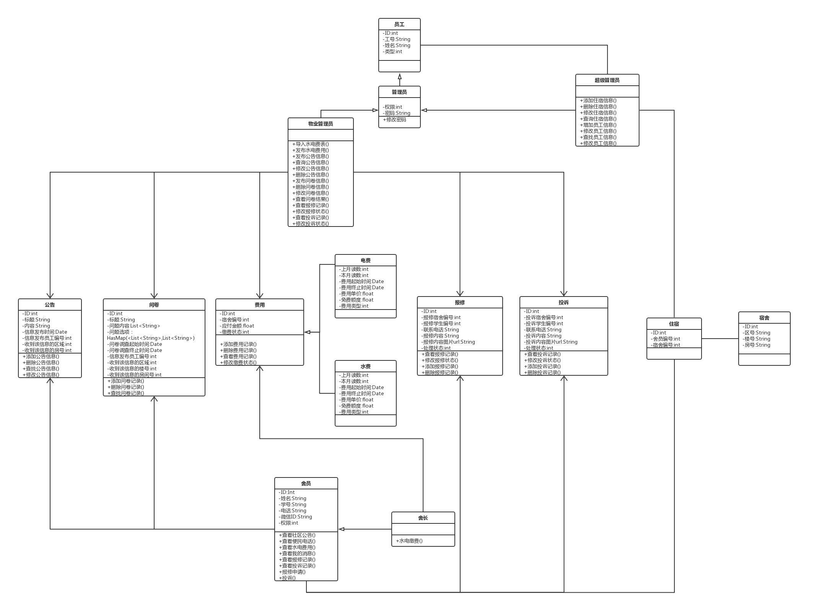
类图

Slide 8
03 表结构设计

Slide 9
表结构设计
学生表
宿舍表
住宿表——建立学生和宿舍之间的联系

Slide 10
表结构设计
管理员表
员工表

Slide 11
04 ER图

Slide 12
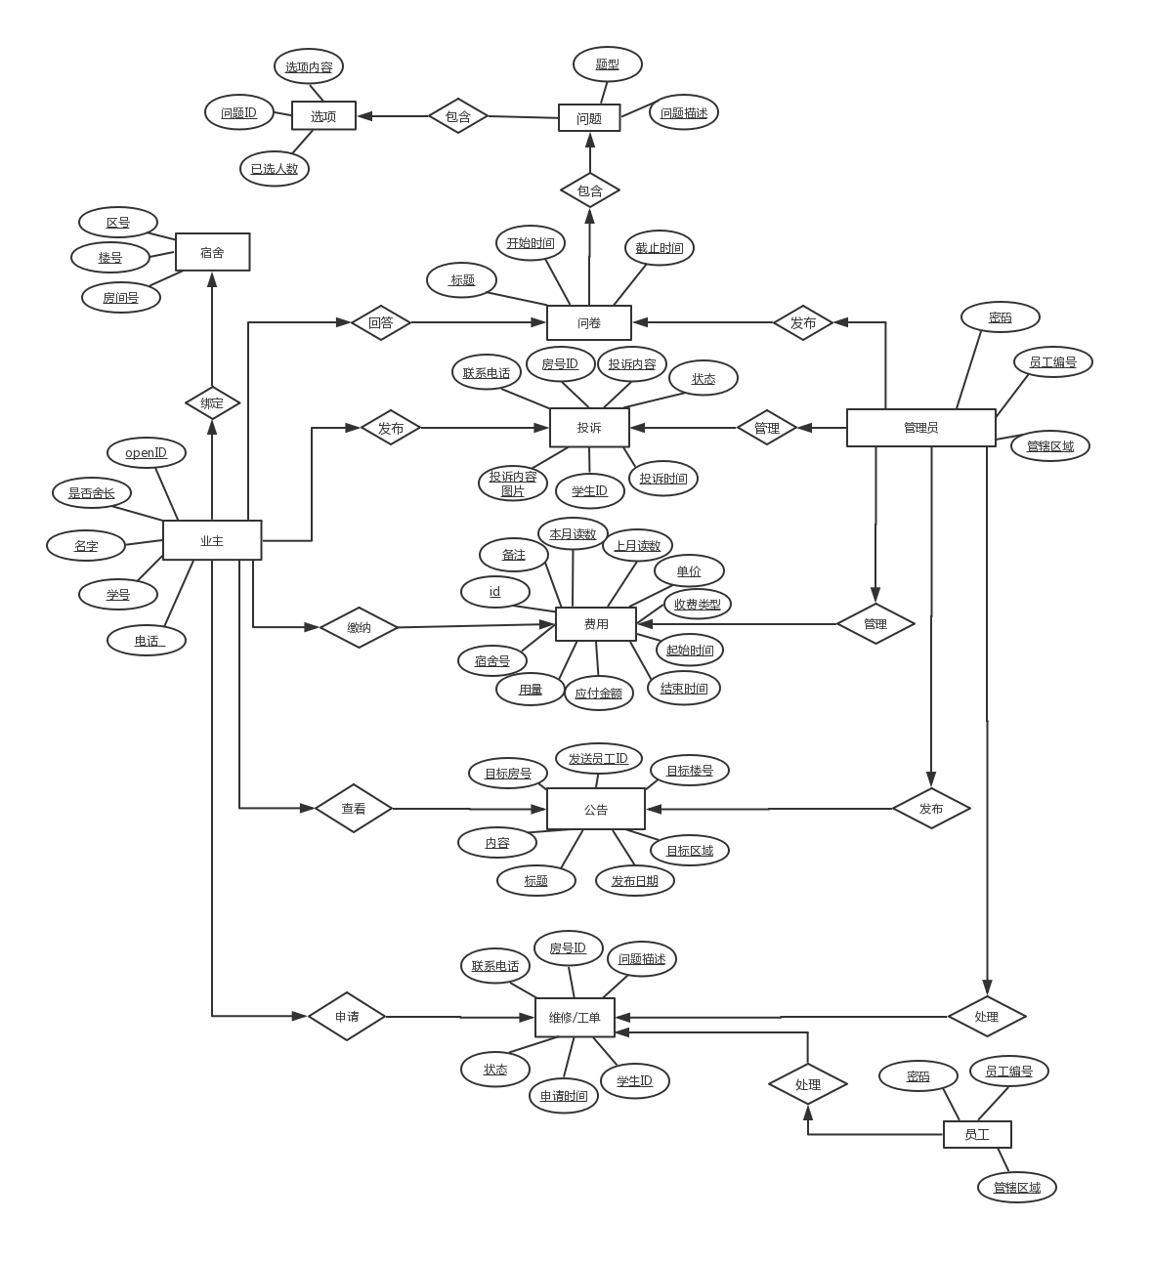
ER图——普通管理员与业主

Slide 13
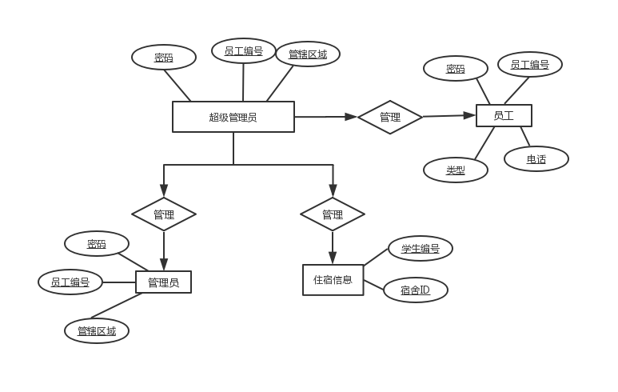
ER图——超级管理员与人员

Slide 14
谢谢观看

